Slide 1
«Теплофизические свойства керамики. Теплоемкость. Термическое расширение (ТКЛР). Теплопроводность. »
Министерство науки и высшего образования Российской Федерации
ФГБОУ ВО Российский химико-технологический университет имени Д. И. Менделеева
Факультет технологии неорганических веществ и высокотемпературных материалов
Кафедра химической технологии керамики и огнеупоров
Москва, 2021

Slide 2

Теплоемкость
Теплоемкость характеризует количество теплоты, которое не­обходимо подвести к телу, чтобы повысить его температуру на один градус.
Теплоемкость единицы массы называют удельной теплоем­костью.
Теплоемкость. измеряется при постоянном давлении $C_{p}$, со­ставляет
$$C_{p}={(\frac{∂Q}{∂T})}_{p}={(\frac{∂H}{∂T})}_{p,}$$
где $T−$ абсолютная температура; $Q−$ количество теплоты;
$H−$ энтальпия.

Slide 3

Теплоемкость
Теплоемкость при постоянном объеме $C_{V}$ соответственно равна
$$C_{V}={(\frac{∂Q}{∂T})}_{V}={(\frac{∂E}{∂T})}_{V,}$$
где $E$ - внутренняя энергия.
Разниц, между $C_{p}$ и $C_{V}$ при низких температурах невелика, но при высоких становится заметной и составляет
$$C_{p}−C_{V}=\frac{αV_{0}T}{γ},$$
где $α$– термический коэффициент линейного расширения;
$V_{0}−$молярный объем; $γ−$сжимаемость.

Slide 4
Теплоемкость
Температура, при которой теплоемкость становится постоянной или только слабо зависящей от температуры, различна для разных веществ и определяется:
силой химических связей;
коэффициентами упругости кристалла;
температурой его плавления.
Notes:
Добавить про температуру Дебая и что это такое

Slide 5
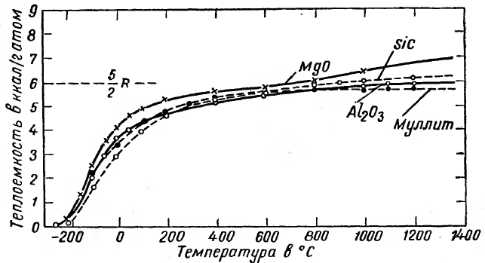
Зависимость величины теплоемкости некоторых керамических материалов от температуры

Slide 6

Удельная теплоемкость
Удельная теплоемкость мало изменяется выше характеристической температуры, но ниже ее вследствие влияния квантовых эффектов эта зависимость становится существенной.
Удельная теплоемкость многофазных материалов приблизительно равна сумме парциальных значений $C_{p}$ составляющих фаз
$$C_{p}=m_{1}C_{p1}+m_{2}C_{p2}+m_{3}C_{p3}+⋯+m_{i}C_{pi},$$
где $m_{i}$ и $C_{pi}−$массовая доля и удельная теплоемкость i-го компонента.

Slide 7
Удельная теплоемкость керамических материалов
Виды керамики | Удельная теплоемкость [кДж/(кг‧K)] при температуре, °C
 | -50 | 25 | 100 | 500 | 1000 | 1500
Корунд | 0,54 | 0,78 | 0,92 | 1,16 | 1,25 | 1,32
Муллит | - | 0,76 | 0,88 | 1,16 | 1,26 | 1,32
Бромеллит | 0,69 | 1,02 | 1,25 | 1,84 | 2,23 | 2,58
Периклаз | 0,74 | 0,94 | 1,01 | 1,17 | 1,28 | 1,37
Бадделеит | 0,38 | 0,45 | 0,51 | 0,59 | 0,64 | 0,6
Шпинель | - | 0,81 | 0,94 | 1,18 | 1,3 | 1,4
Циркон | - | 0,54 | 0,62 | 0,76 | 0,82 | 0,87
Нитрид алюминия | - | 0,8 | 0,86 | 1,17 | 1,57 | -
Нитрид бора | 0,58 | 0,78 | 1,02 | 1,59 | 1,95 | 2,14
Нитрид кремния | - | 0,68 | 0,8 | 1,06 | 1,3 | 1,55
Карбид бора | - | 0,95 | 1,13 | 1,92 | 2,21 | 2,44
Карбид кремния | 0,48 | 0,67 | 0,84 | 1,12 | 1,26 | 1,36
Диборид титана | - | 0,63 | 0,77 | 1,03 | 1,17 | -
Диборид циркония | - | 0,43 | 0,5 | 0,61 | 0,67 | 0,71
Кордиерит | - | 0,78 | 0,89 | 1,12 | 1,3 | -
Фарор | - | 0,76 | 0,87 | 1,16 | 1,26 | -

Slide 8
Термическое расширение (ТКЛР)
Термическое расширение тел связано с увеличением амплитуды тепловых колебаний атомов относительно их среднего положения при увеличении температуры. При кометной температуре амплитуда колебаний равна 5-10% периода решетки или 0.01 нм, а при температуре плавления она почти ровна периоду решетки.
Notes:
0,01 нм. Кометной температуре.

Slide 9

Термическое расширение
Расширение тел при изменении температуры оценивают термическим коэффициентом линейного расширения (ТКЛР) для заданной температуры:
$α=\frac{dl}{ldT}$;
или термическим коэффициентом объемного расширения (ТКОР):
$$β=\frac{dV}{VdT} .$$
Для ограниченного интервала температур используют значения средних велечин:
$$α=\frac{∆l}{l∆T} и b=\frac{∆V}{V∆T} .$$
Notes:
велЕчин

Slide 10
Термическое расширение
ТКЛР у монокристаллов – анизотропны и зависят от симметрии кристалла. У аморфных, поликристаллических материалов и кристаллов кубической сингонии – наблюдают линейное расширение независимо от направления.
У кристаллов с наименьшей симметрией наблюдается 2-3 разных значения ТКЛР вдоль различных кристаллографических осей. Эта разница обеспечивает превращение кристалла при повышении температуры в более симметричный.

Slide 11
Факторы влияющие на ТКЛР
Величина ТКЛР зависит от:
строения решетки кристалла;
прочности химической связи.
Она прямо пропорциональна величине решетки и обратно пропорциональна числу зарядов иона.

Slide 12

Факторы влияющие на ТКЛР
У изотропных тел между величинами ТКОР и ТКЛР в ограниченном интервале температур существует зависимость:
$$β=3α+3α^{2}∆T+α^{3}∆T^{2}.$$
Из-за небольшой величины $α$ с достаточным приближением для ограниченного интервала температур можно принять:
$$β=3α,$$
А для неизотропных кристаллов:
$$β=α_{a}+α_{b}+α_{c}.$$

Slide 13
Факторы влияющие на ТКЛР
У некоторых кристаллов, например титаната алюминия, карбоната кальция, алюмосиликатов лития и т.д., наблюдается сильная анизотропия ТКЛР, т.е. при нагревании в одном из направлении, как правило, перпендикулярном оси C, происходит не расширение а сжатие, поэтому у таких материалов надюлюдается незначительное объемное расширение.
Так же сильная анизотропия ТКЛР характерна для веществ со слоистой структурой – например графит, гексагональный нитрид бора. У них химические связи разнонаправлены и расширение в плоскости слоев мало, а
в перпендикулярном направлении велико.

Slide 14

Факторы влияющие на ТКЛР
В многофазных материалах каждая фаза вносит вклад в тепловое расширение. По Кингери ТКОР$(β_{м})$ и ТКЛР$\left(α_{м}\right)$многофазного твердого тела можно оценить при условии, что все микронапряжения являются гидростатическим сжатием и растяжением, что трещина не возникает и сжатие каждого зерна то же, что и сжатие всего тела.
$β_{м}=\frac{β_{1}K_{1}{V_{1}}/{p_{1 }}+β_{2}K_{2}{V_{2}}/{p_{2 }}+⋯+β_{i}K_{i}{V_{i}}/{p_{i }}}{K_{1}{V_{1}}/{p_{1 }}+K_{2}{V_{2}}/{p_{2 }}+⋯+K_{i}{V_{i}}/{p_{i }}}$,
$α_{м}=\frac{α_{1}K_{1}{V_{1}}/{p_{1 }}+α_{2}K_{2}{V_{2}}/{p_{2 }}+⋯+α_{i}K_{i}{V_{i}}/{p_{i }}}{K_{1}{V_{1}}/{p_{1 }}+K_{2}{V_{2}}/{p_{2 }}+⋯+K_{i}{V_{i}}/{p_{i }}}$,
где $K_{i}−$коэффициенты всестороннего сжатия i-й фазы;
$p_{i }−$ истинная плотность i-й фазы.

Slide 15
Факторы влияющие на ТКЛР
Если в состав керамики входит фаза, характеризующаяся анизотропией теплового расширения, или ТКЛР фаз, образующих материал, различны, то в теле керамики возникают напряжения, которые могут вызвать образование микротрещин и будут влиять на многие свойства керамики. Наличие микротрещин сопровождается гистерезисом теплового расширения, величина которого пропорциональна размеру зерен.
Если в керамике фаза непрерывна, то наличие пор не сказывается на коэффициенте теплового расширения. Особенно важно согласование величин ТКЛР в металлокерамических узлах, при изготовлении глазурованных и эмалированных изделий.

Slide 16
Дилатометрический метод определения ТКЛР
Дилатометрический метод анализа основан на определении изменения геометрии/объема образца при его нагревании либо охлаждении.
Используется для определения:
Усадки при нагревании/обжиге;
Фазовых переходов, сопровождающихся объемными изменениями;
Термического расширения материалов (ТКЛР).

Slide 17
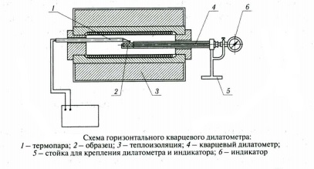
Виды дилатометров
Дилатометр:
Горизонтальный или вертикальный;
Кварцевый, карбидокремниевый, бериллиевый.
Работающий в среде кислорода/ инертных газов/ вакууме.

Slide 18
Величины ТКЛР различных видов керамики
Виды керамики | Средний ТКЛР ‧10⁶, K⁻¹ при температуре °C
 | -50 | 100 | 500 | 1000 | 1500 | 2000
Корунд | 4,5 | 5,9 | 7,4 | 8 | 9 | -
Бромеллит | - | 5-7 | 8,4-8,6 | 8,8-8,9 | - | -
Кордиерит | 1 | - | 1-1,5 | 1,8-2,5 | - | -
Периклаз | - | 8-9 | 10-12 | 11-13 | 14-15 | 16-17
Муллит | - | 3,2 | 4,6 | 5,2 | - | -
Шпинель | - | 5,6 | 7,6 | 8,4 | 10,2 | -
Бадделеит | - | 8-9 | 9-10 | 11-13 | 12-13 | 13-14
Карбид Кремния | - | 2,8 | 3,9 | 4,6 | 6,6 | -
Карбид бора | - | 3,3 | 4,5 | 5,8 | - | -
Нитрид бора | 0-2 | 0-2,5 | 0,3 | 2,6 | 3-7 | -
Нитрид кремния | - | 1,5 | 2,7 | 3,3 | 3,6 | -
Фарфор | 2-6 | 3-6 | 4-7 | 5-8 | - | -

Slide 19
Теплопроводность
Теплопроводность является свойством материалов, связанным с пе­реносом по ним тепла за счет взаимодействия между собой отдельных атомов, ионов или молекул.
В твердых телах перенос тепла осу­ществляется с помощью двух основных механизмов:
Решеточная теплопроводность (энергия переда­ется за счет взаимодействия между тепловыми упругими колеба­ниями решетки);
Электронная теплопроводность (энергия переда­ется за счет движения электронов и столкновения их с атомами).
В керамических материалах, количество свободных электронов, которые могли бы дви­гаться по кристаллической решетке, мало, и тепло в основном переда­ется за счет колебаний решетки.

Slide 20
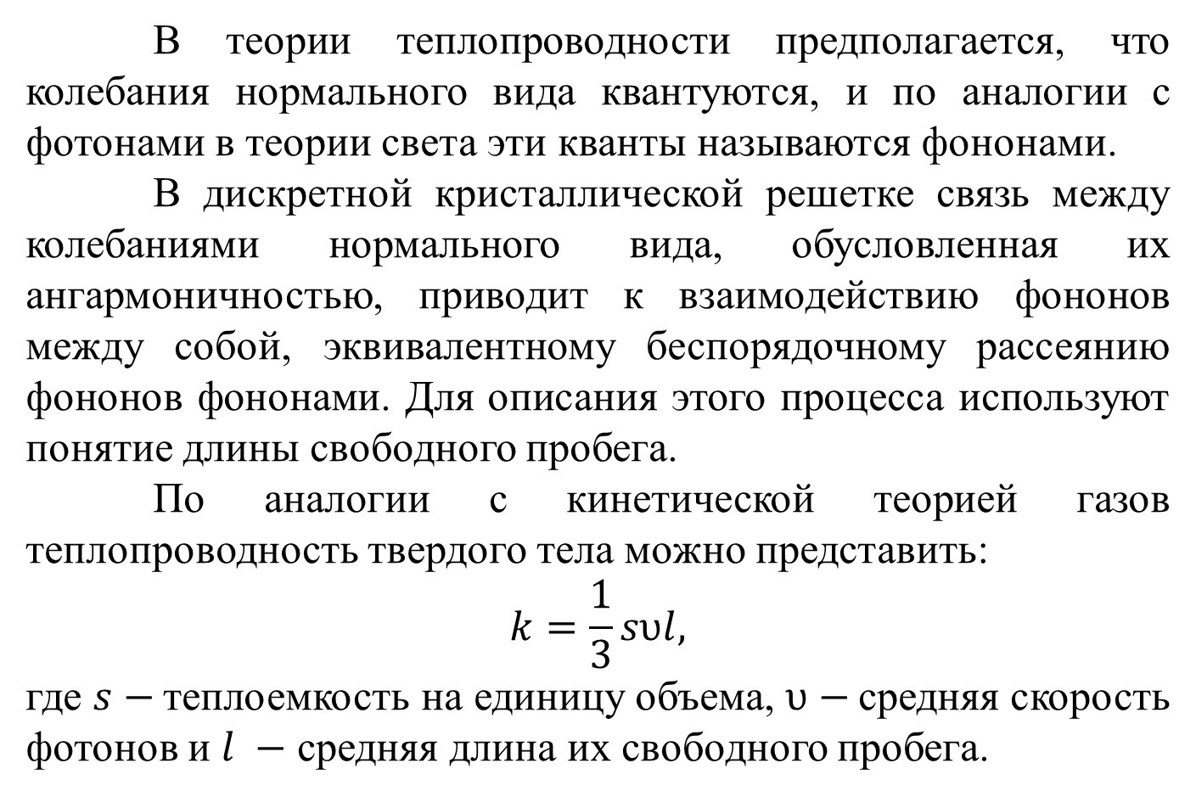
Теория теплопроводности
В теории теплопроводности предполагается, что колебания нормального вида квантуются, и по аналогии с фотонами в теории света эти кванты называются фононами.
В дискретной кристал­лической решетке связь между колебаниями нормального вида, обу­словленная их ангармоничностью, приводит к взаимодействию фононов между собой, эквивалентному беспорядочному рассеянию фононов фо­нонами. Для описания этого процесса используют понятие длины свободного пробега.
По аналогии с кинетиче­ской теорией газов теплопроводность твердого тела можно предста­вить:
$$k=\frac{1}{3}sυl,$$
где $s−$теплоемкость на единицу объема, $υ−$средняя скорость фотонов и $l −$ средняя длина их свободного пробега.

Slide 21
Факторы влияющие на теплопроводность
Строение кристаллической решетки влияет на изменение степени отклонения от гармоничных колебаний, что обусловлено различием атомных масс ионов кристаллической решетки. Кристаллы с прочными ковалентными или ионными связями, с легкими катионами и хорошо упорядоченной решеткой ( SiC, Si₃N₄, B₄C, AlN, BeO) характеризуются более высокой теплопроводностью, чем карбиды и оксиды с тяжелыми катионами.
Добавки, образующие твердые растворы, усиливают ангармоничность колебаний решетки, сокращают длину свободного пробега фононов, вызывают дополнительное их рассеивание и поэтому существенно снижают теплопроводность.

Slide 22
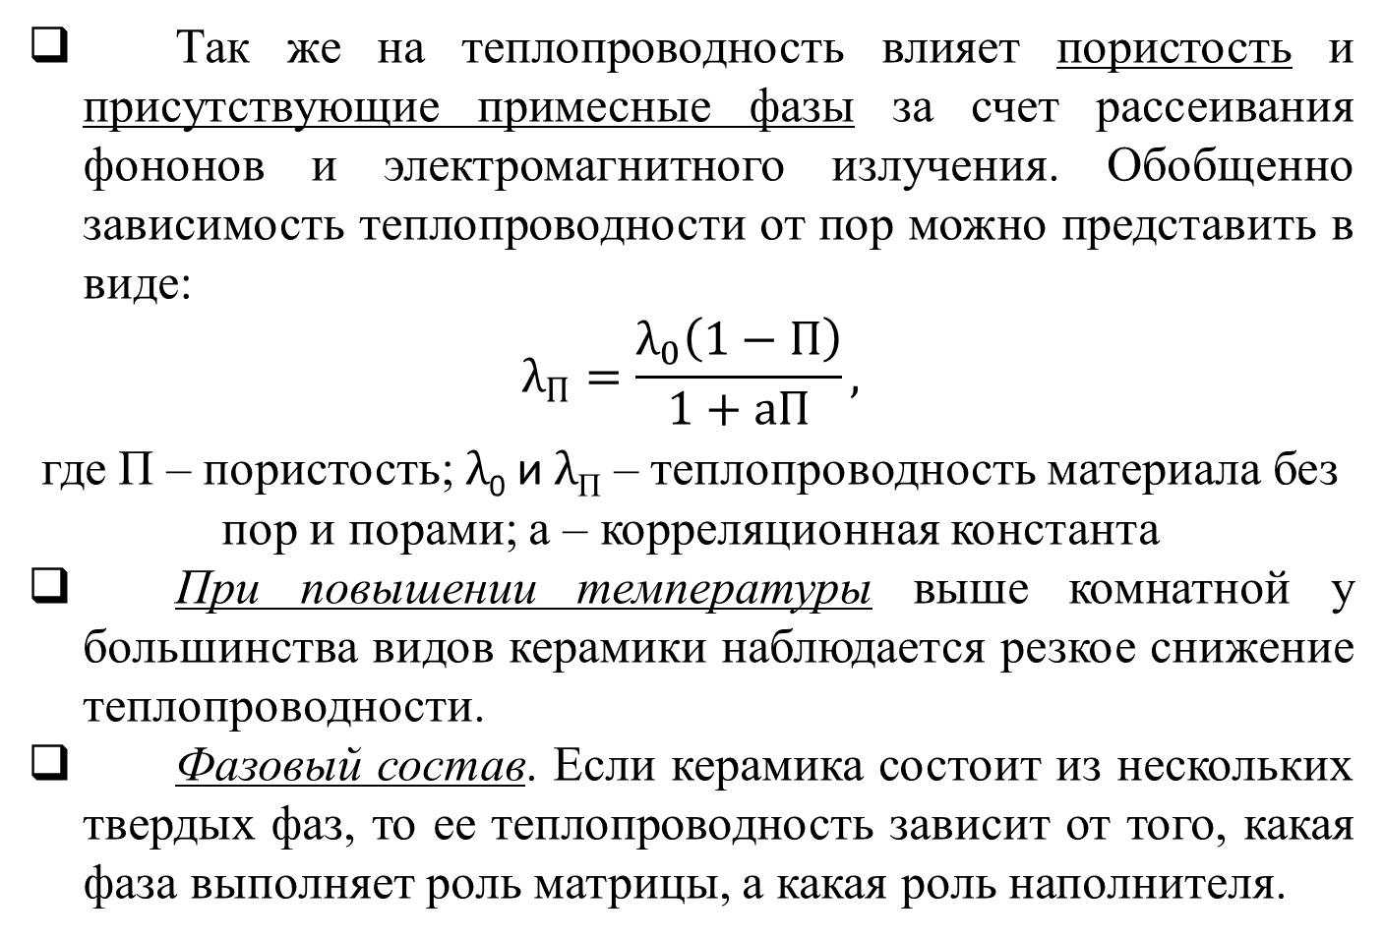
Факторы влияющие на теплопроводность
Так же на теплопроводность влияет пористость и присутствующие при­месные фазы за счет рассеивания фононов и электромагнитного излу­чения. Обобщенно зависимость теплопроводности от пор можно представить в виде:
$$λ_{П}=\frac{λ_{0}\left(1−П\right)}{1+аП},$$
где П – пористость; $λ$₀ и $λ$_{П} – теплопроводность материала без пор и порами; а – корреляционная константа
При повышении температуры выше комнатной у большинства видов керамики наблюдается резкое снижение теплопроводности.
Фазовый состав. Если керамика состоит из нескольких твердых фаз, то ее теплопроводность зависит от того, какая фаза выполняет роль матрицы, а какая роль наполнителя.

Slide 23
Коэффициенты теплопроводности различных керамических материалов.
Вид керамики | Коэффициент теплопроводности, Вт/(м‧K) при температуре, °C
 | -50 | 25 | 100 | 500 | 1000 | 1500
Корунд | 50 | 33 | 29 | 12 | 9 | 7
Бромеллит | 500 | 300 | 220 | 70 | 18 | 14
Периклаз | - | 40-60 | 36-48 | 13-16 | 6-8 | 6-8
Шпинель | - | 15 | 13 | 8 | 5 | -
Бадделеит | - | 1,7-2 | 1,7-2 | 1,7-2 | 1,7-2,2 | 1,8-3,3
Нитрид бора ГП | - | 33 | 31 | 30 | 27 | 12
Нитрид кремния ГП | - | 37-43 | 30 | 28 | 18 | 15
Нитрид алюминия | - | До 250 | 117 | 76 | 40 | -
Карбид бора | - | 27 | 21 | 15 | 14 | 13
Карбид кремния ГП | - | 110 | 90 | 65 | 45 | 40
Стеатит | - | 6 | - | 3,7 | - | -
Фарфор | - | - | - | 0,65-0,8 | 0,7-0,8 | -
Кордиерит | - | - | 0,8 | 0,7 | 0,65 | -

Slide 24
Библиографический список
Н.Т. Андрианов, А.В. Беляков, В.Л. Балкевич, А.С. Власов, И.Я. Гузман, Е.С. Лукин, Ю.М. Мосин, Б.С. Скидан. Химическая технология керамики. Учеб. пособие для вузов / Под ред. И.Я. Гузмана. — М.: OOO РИФ «СТРОЙМАТЕРИАЛЫ», 2012. – 496 с.
Л.И. Сычева, Е.Н. Потапова, Д.О. Лемешев, Н.Ю. Михайленко, А.И. Захаров, И.Н. Тихомирова, А.В. Беляков, Е.Е. Строганова. Практикум по технологии тугоплавких неметаллических и силикатных материалов. Учеб. пособие / Под ред. Н.А. Макарова. — М.: РХТУ им. Д.И. Менделеева, 2019. — 270 с.

Slide 25
Библиографический список
3. У. Д. Кингери. Введение в керамику. Издательство второе./Перевод с английского к.т.н. А. И. Рабухина и В. К. Яновского, под редакцией академика АН УССР, чл.-корр. АН СССР П. П. Будникова и д.т.н. проф. Д. Н. Полубояринова, — М.: «ИЗДАТЕЛЬСТВО ЛИТЕРАТУРЫ ПО СТРОИТЕЛЬСТВУ», 1967. – 501 с.

Slide 26
Спасибо за внимание

